Slide 1

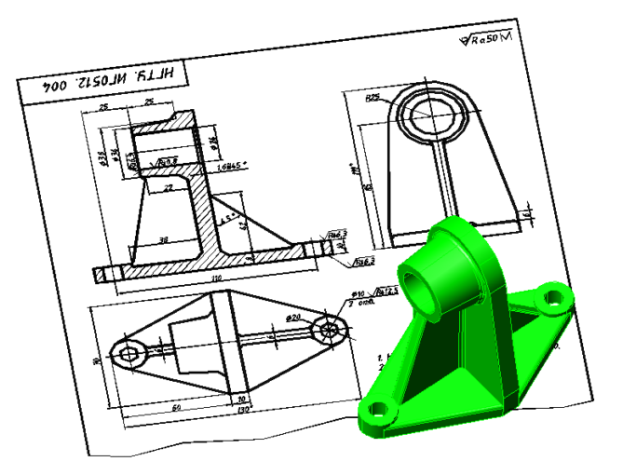
Черчение на уроках технологии
(5 класс, Индустриальные технологии, по учебнику В.Д.Симоненко)
г. Норильск, МБОУ «Гимназия №5»
Иванова Н.И.

Slide 2
Цель:
Познакомиться с понятием графическая документация, графическими изображениями
Задачи:
Научиться читать чертежи
Научиться выполнять эскиз или технический рисунок детали
Развивать графическую грамотность

Slide 3

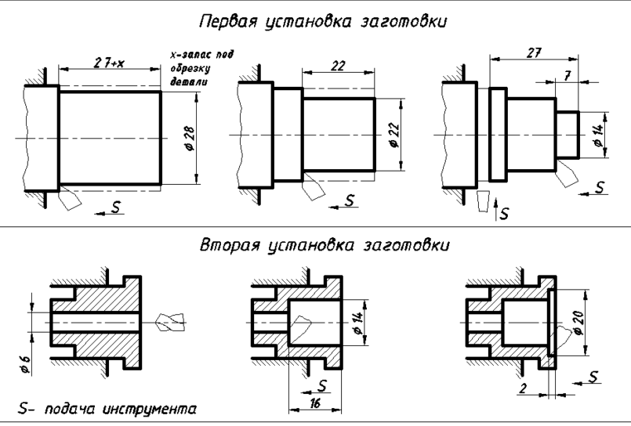
Графическое изображение деталей и изделий
Для изготовления любого изделия надо знать его устройство, форму и размеры деталей, материал, из которого они сделаны, способы соединения деталей между собой. Все эти сведения можно узнать из чертежа, эскиза или технического рисунка.
Последовательность обработки при изготовлении втулки

Slide 4
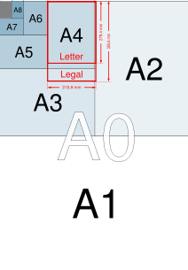
Форматы листа
Международный стандарт размеров листов, ISO 216 (ГОСТ 2.301-68), построен на основе немецкого госстандарта. Базовым форматом листа является A0, площадь которого равна 1 м². Каждый из следующих форматов листов A1, A2, A3 и т. д., имеет вдвое меньшую площадь, чем предыдущий.
Эти форматы по ГОСТ 2.302-68 имеют название «основные форматы».
Основной формат — формат конструкторского документа, которому отдают предпочтение, размеры сторонкоторого составляют 1189×841 мм (A0) или полученный последовательным делением его на две равные частипараллельно меньшей стороны до формата 297×210 мм (A4).

Slide 5
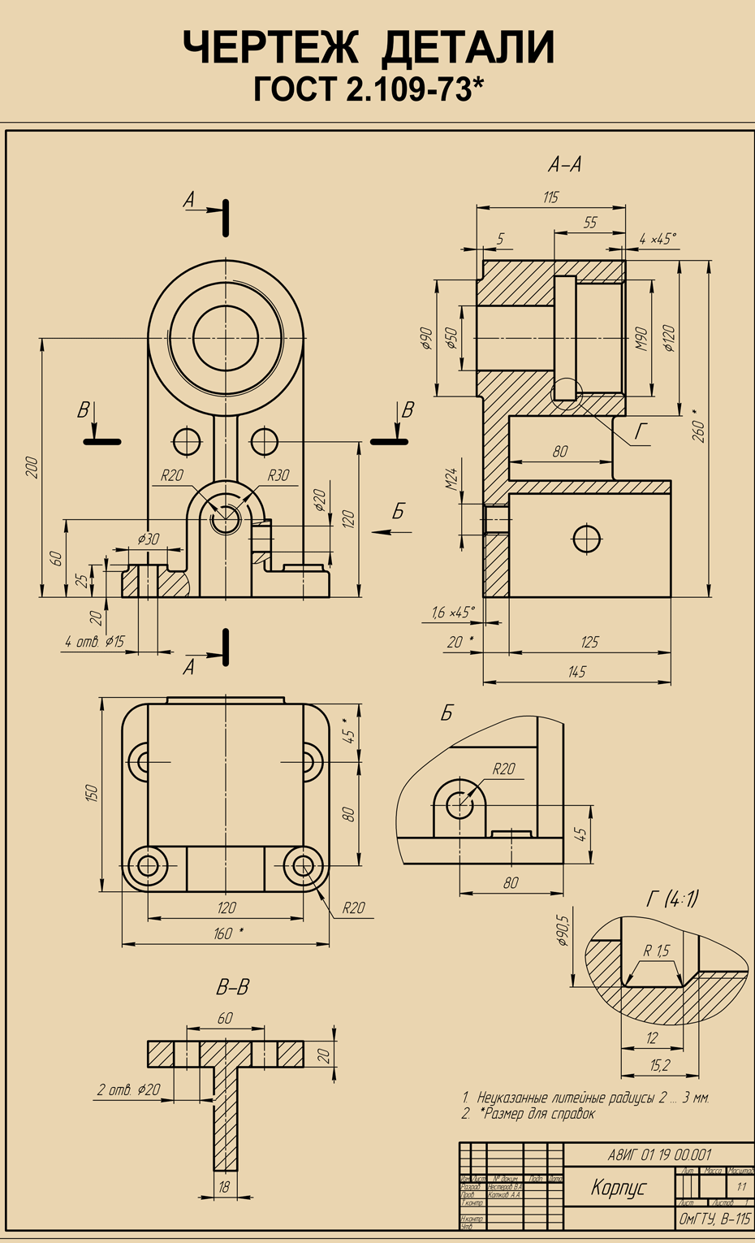
Прочитать чертеж, эскиз, технический рисунок – значит определить название изделия, масштаб и изображения видов, размеры изделия и отдельных деталей, их названия и количество, форму, местоположение, материал, вид соединения.

Slide 6
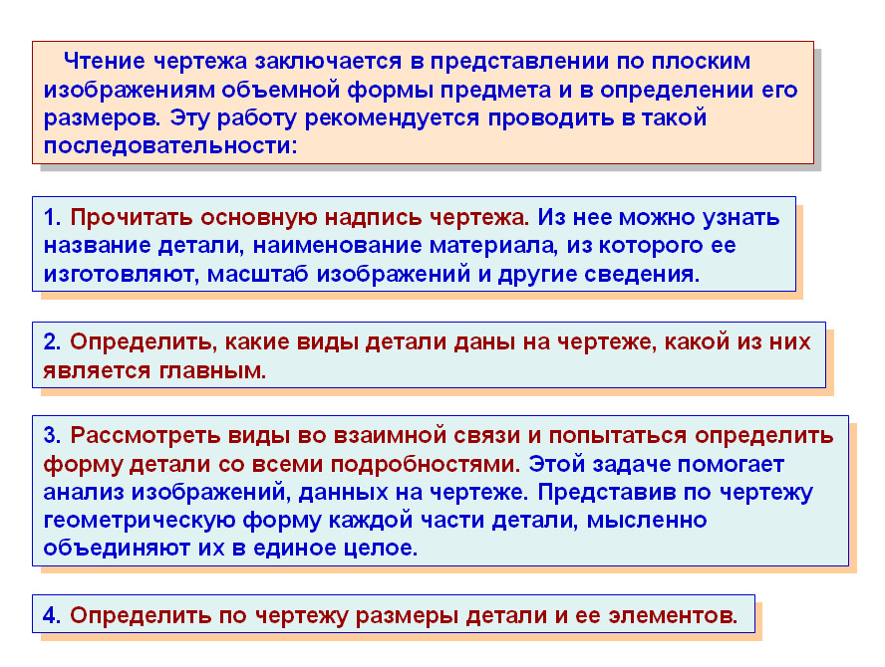

Slide 7
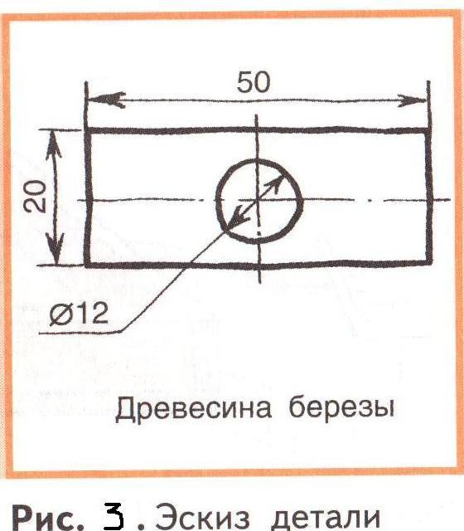
ЭСКИЗ
Эскиз представляет собой плоское изображение детали (изделия), выполненное от руки по тем же правилам, что и чертеж, с указанием размеров. Эскиз выполняется без соблюдения точного масштаба, но с соблюдением пропорций между частями детали (изделия).

Slide 8
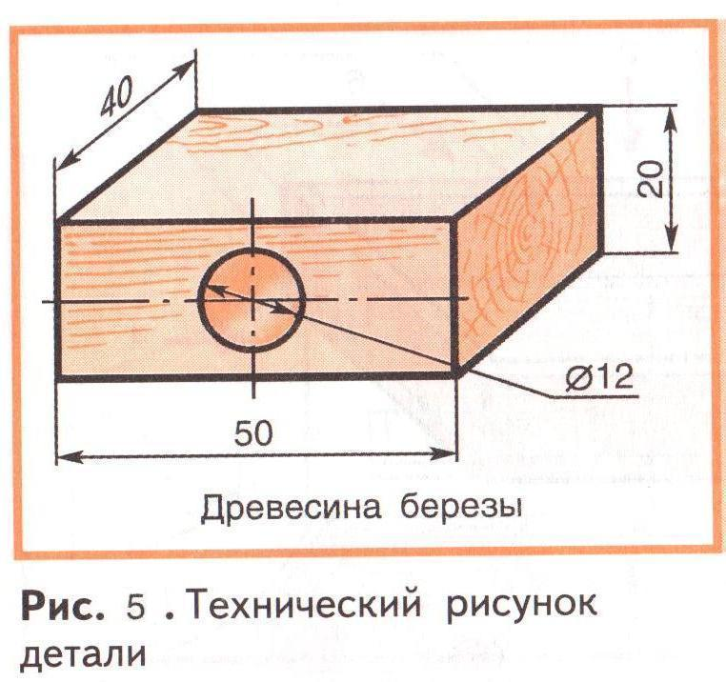
ТЕХНИЧЕСКИЙ РИСУНОК
Технический рисунок — это объёмное изображение предмета, выполненное от руки теми же линиями, что и чертеж, с указанием размеров и материала, из которого изготовлено изделие. Его строят приближенно, на глаз, выдерживая соотношения между отдельными частями предмета.
Технические рисунки, применяемые в конструкторской практике, используют для того, чтобы более быстро выразить свою мысль в наглядной форме. Это дает возможность более доступно, доходчиво пояснить чертежи сложных предметов. Применение технического рисунка позволяет закрепить техническую идею или предложение. Кроме того, применение технического рисунка детали очень полезно при эскизировании деталей с натуры, хотя выполнять технический рисунок можно и по комплексному чертежу предмета.

Slide 9
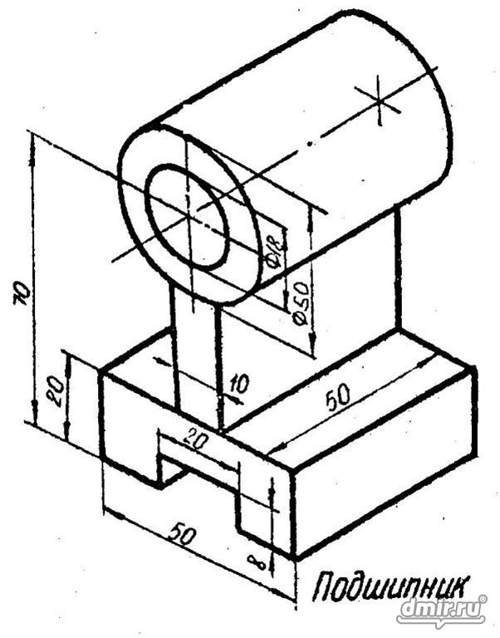
ТЕХНИЧЕСКИЙ РИСУНОК
Важнейшим требованием, предъявляемым к техническому рисунку, является наглядность. Технический рисунок в законченном виде с нанесением тени и штриховки иногда может быть более наглядным, чем аксонометрическое изображение и с нанесенными размерами может заменить чертеж несложной детали, служащей документом для ее изготовления.

Slide 10
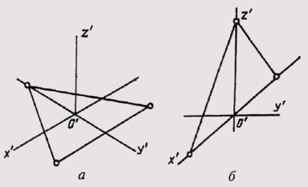
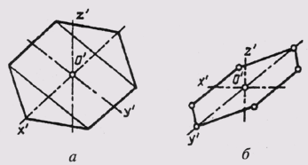
ТЕХНИЧЕСКИЙ РИСУНОК
Чтобы быстро и правильно выполнить технический рисунок, необходимо получить навыки проведения параллельно расположенных линий под разным наклоном, на разном расстоянии, различной толщины без применения чертежных инструментов, не пользуясь приборами, делить отрезки на равные части, строить наиболее применяемые углы (7,15, 30,41,45,60,90°), делить углы на равные части, строить окружности, овалы и др. Необходимо иметь представление об изображении различных фигур в каждой из плоскостей проекций, уметь выполнить на техническом рисунке изображения наиболее применяемых плоских фигур и простых геометрических форм.

Slide 11
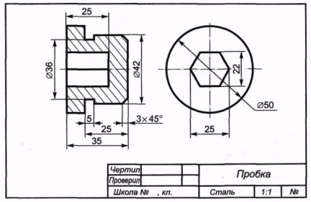
ЧЕРТЕЖ
Чертеж - это документ, содержащий графическое изображение детали, изготовленное с помощью чертежных инструментов на бумаге, и сведения, необходимые для ее изготовления и контроля.
На чертеже (эскизе) показывают несколько видов изделия. Виды выполняют, исходя из того, как наблюдают изделие: спереди, сверху или сбоку (слева).
Число видов на чертеже (эскизе) должно быть таким, чтобы давать полное представление о форме предмета.

Slide 12
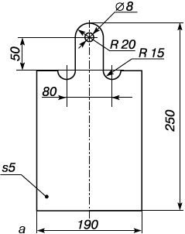
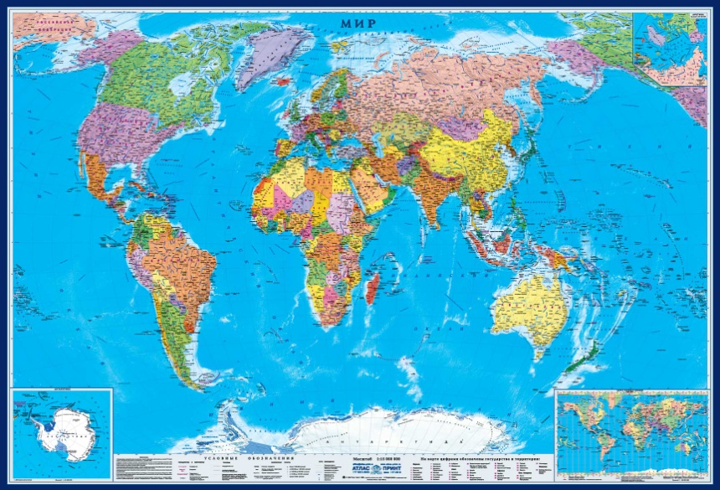
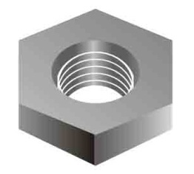
Часто деталь имеет такие большие размеры, что её изображение в натуральную величину не помещается на листе бумаги. Трудно также изобразить в натуральную величину очень маленькую деталь. Для этого используют уменьшенное или увеличенное изображение детали.

Slide 13
Число, которое показывает, во сколько раз уменьшены или увеличены действительные размеры детали, называют масштабом.
На чертеже, выполненном в любом масштабе, проставляют действительные размеры.
Масштаб не может быть произвольным. Установлены строго определенные масштабы: например,
для уменьшения – 1:2, 1:4, 1:50000 и др.,
для увеличения 2:1, 4:1, 10:1 и др.

Slide 14
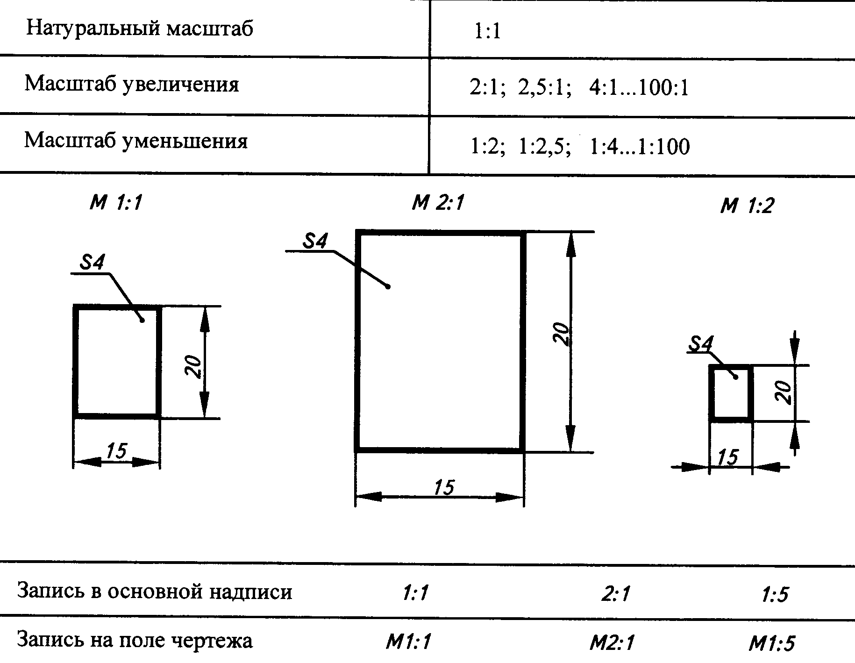
МАСШТАБ

Slide 15
УСЛОВНЫЕ ОБОЗНАЧЕНИЕ НА ЧЕРТЕЖЕ
Размер (в миллиметрах) проставляют над размерной линией слева направо и снизу вверх. Наименование единиц измерения не указывают.
Масштаб уменьшения – 1:2, 1:4, 1:6 и др.
Масштаб увеличения – 2:1, 4:1, 6:1 и др.
- значок диаметра. Знак «Ø8» на рисунке обозначает, что диаметр отверстия равен 8 мм.
R – значок радиуса.
S – значок толщины детали. Толщину детали обозначают латинской буквой S; цифра, стоящая справа от этой буквы, показывает толщину.

Slide 16
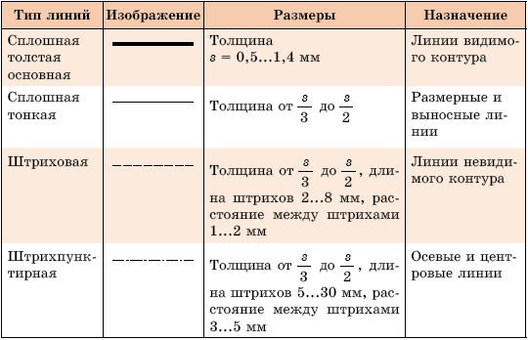
ЛИНИИ ЧЕРТЕЖА

Slide 17
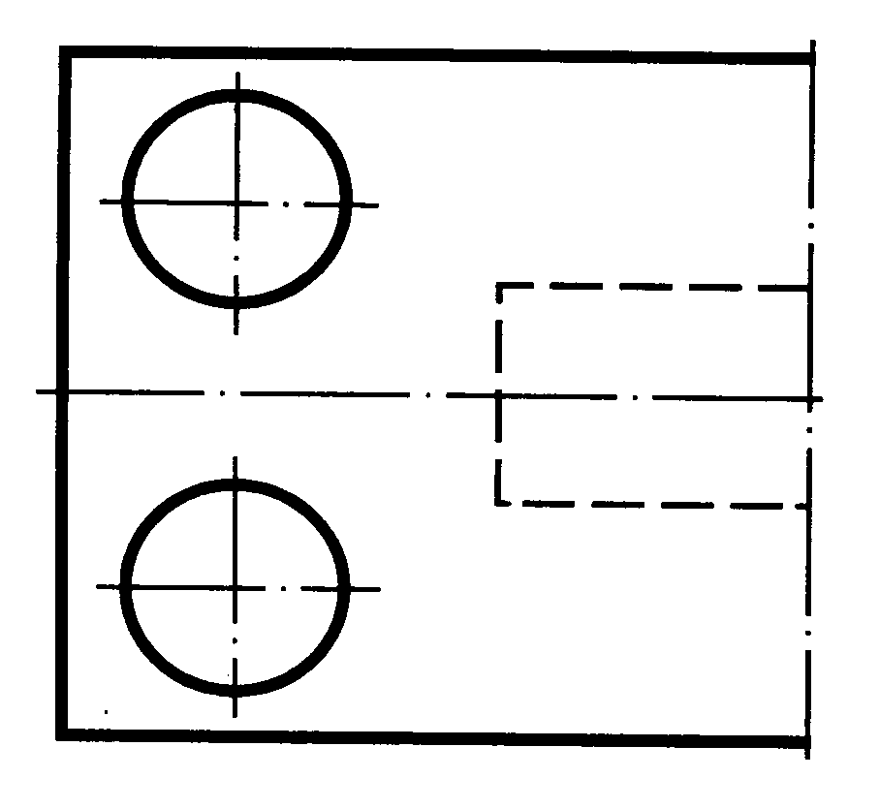
Задание 1:
Дочертить изображение симметричной детали, обратив внимание на качество проведения линий

Slide 18
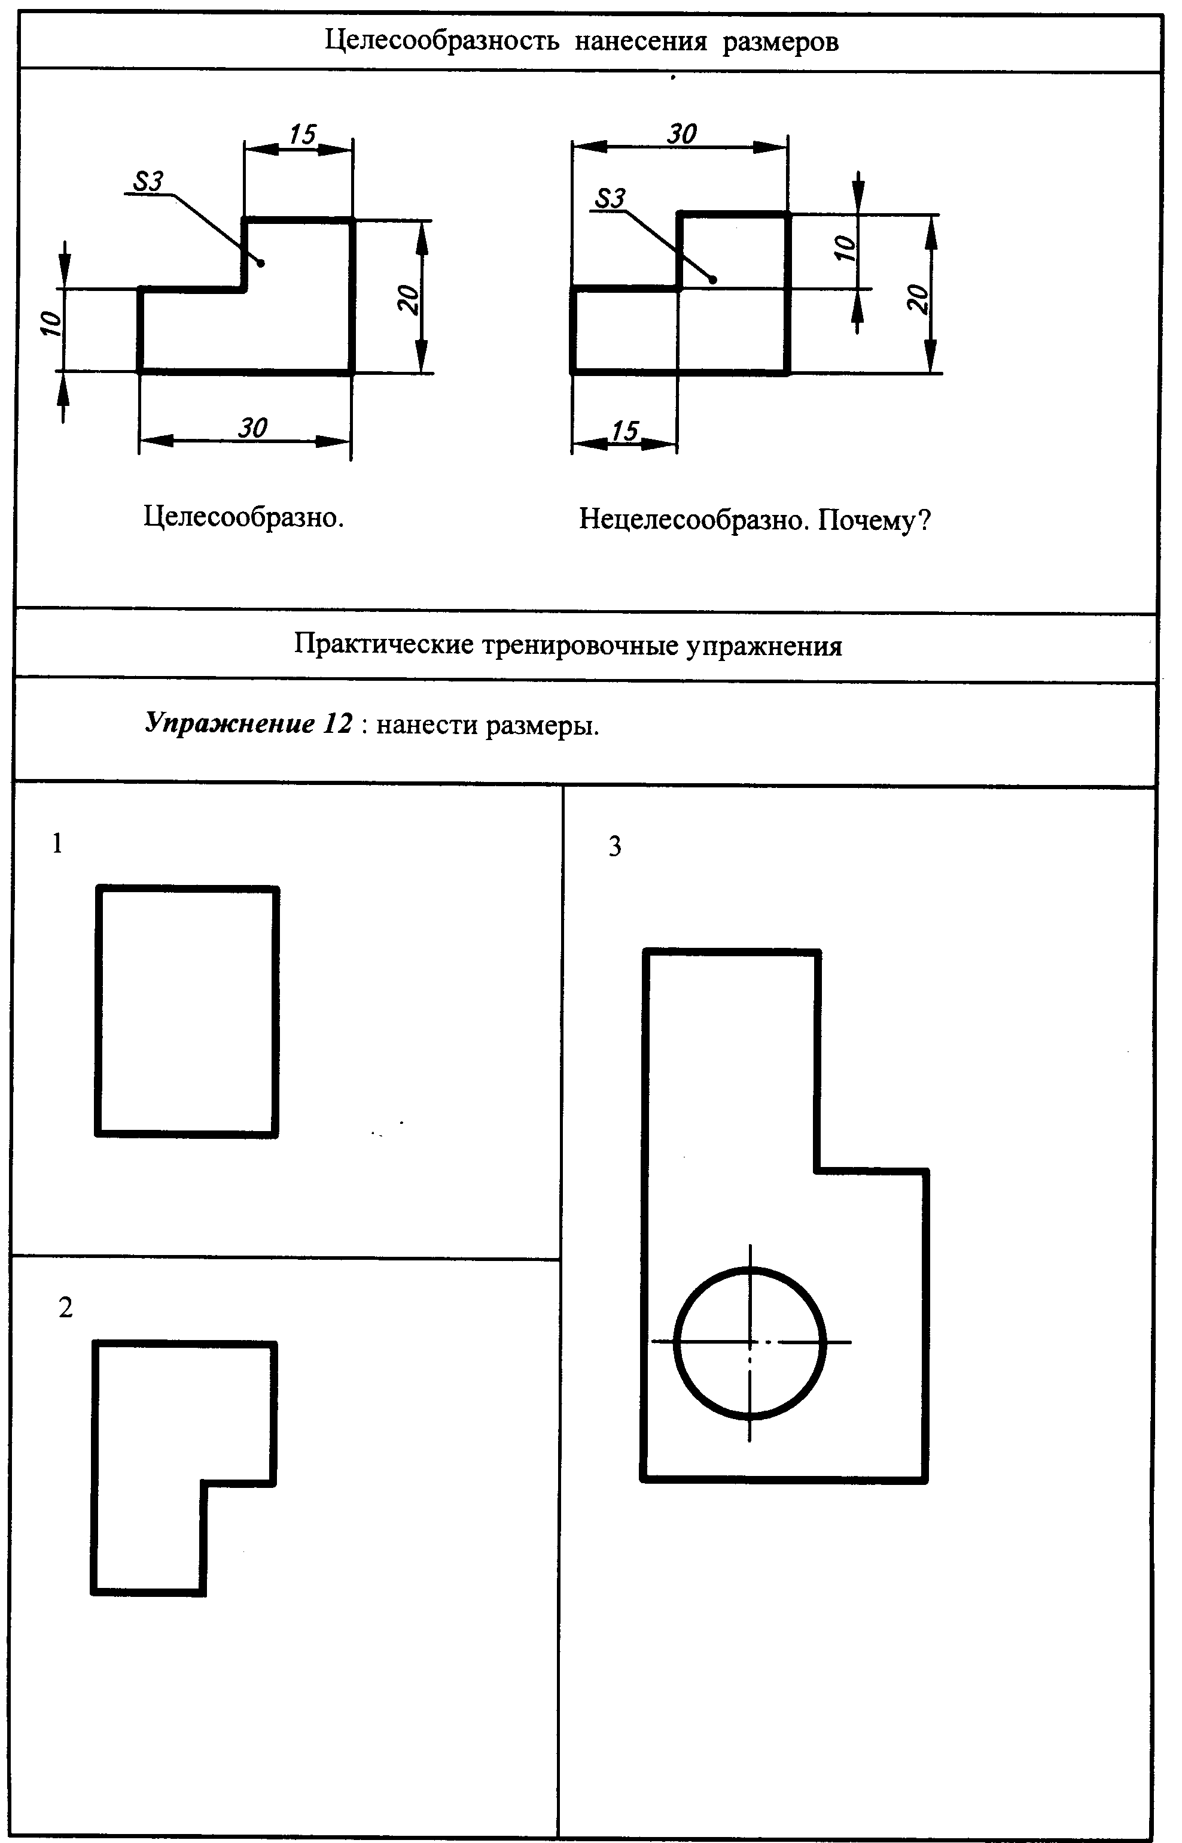
Нанесение размеров на чертежах
Целесообразность нанесения размеров

Slide 19
Задание 2:
Нанести целесообразные размеры

Slide 20
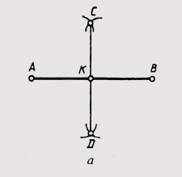
Чтобы разделить заданный отрезок АВ на две равные части, точки его начала и конца принимают за центры, из которых проводят дуги радиусом, по величине превышающим половину отрезка АВ. Дуги проводят до взаимного пересечения, где получают точки С и D. Линия, соединяющая эти точки, разделит отрезок в точке К на две равные части.
Деление отрезка прямой

Slide 21
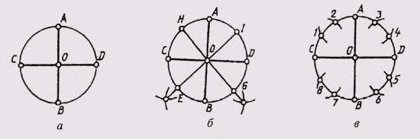
Чтобы разделить окружность на четыре равные части, проводят два взаимно перпендикулярных диаметра: на пересечении их с окружностью получаем точки, разделяющие окружность на четыре равные части (а).
Деление окружности
Чтобы разделить окружность на восемь равных частей, дуги, равные четвертой части окружности, делят пополам. Для этого из двух точек, ограничивающих четверть дуги, как из центров радиусов окружности выполняют засечки за ее пределами. Полученные точки соединяют с центром окружностей и на пересечении их с линией окружности получают точки, делящие четвертные участки пополам, т. е. получают восемь равных участков окружности.
На двенадцать равных частей окружность делят следующим образом. Делят окружность на четыре части взаимно перпендикулярными диаметрами. Приняв точки пересечения диаметров с окружностью А, В, С, D за центры, величиной радиуса проводят четыре дуги до пересечения с окружностью. Полученные точки 1, 2, 3, 4, 5, 6, 7, 8 и точки А, В, С, D разделяют окружность на двенадцать равных частей (в).

